Slide 1



Monitoreo de las estrategias de testeo de VPH en el Municipio de Morón
Autoras: Lara Gomez, Ma. Del Pilar Marquinez Gobbi, Rosa Mahffuz

Slide 2

Introducción
El cáncer cervicouterino (CCU) constituye una de las principales causas de muerte entre las mujeres de todo el mundo (OPS, 2016).
En Argentina, año 2020 (Global Cancer Observatory, 2020).
4.583 casos nuevos
2.553 fallecidas por esta causa, con un promedio de edad de 46 años
Afecta mayormente a las mujeres pobres, con menor nivel educativo y con menor acceso a los servicios de salud (Paolino M, Arrossi S., 2012)

Slide 3

Introducción
Falta de acceso igualitario a programas de prevención, detección precoz y tratamiento
Enfermedad detectada en etapas avanzadas, dificultando un tratamiento eficaz y aumentando los índices de mortalidad (OPS, 2016).
La mayor parte de los casos de CCU son causados por la infección persistente de los virus del papiloma humano (VPH) carcinógenos
Test de VPH como tamizaje primario del CCU, sugiriendo a las jurisdicciones del país que adhieran a esta iniciativa (CONETEC, 2020)
Resolución Ministerial 2381/2015
PNPCC recomienda el test de VPH para las mujeres a partir de los 30 años.

Slide 4
Introducción
Morón
.
Con el objetivo de prevenir y detectar de manera temprana esta enfermedad, se lleva a cabo una estrategia de tamizaje poblacional a través de test de VPH y prueba de Pap
2021: Estrategia de autotoma de VPH como línea estratégica
Población objetivo: mujeres heterosexuales, lesbianas, varones trans no reasignados, personas no binarias y/o de género fluido con cuello de útero mayores de 30 años que residan en el municipio de Morón y utilicen el subsistema público de salud y que presenten cobertura pública exclusiva.
30787 personas,
Meta anual: 6157 personas

Slide 5
Objetivo
Describir el estado de situación de la estrategia de testeo de VPH en el municipio de Morón.
Metodología
Se analizó descriptivamente las muestras tomadas desde Enero de 2021 a Agosto de 2022, registradas en el Sistema de Información de Tamizaje (SITAM). Se realizó una comparación entre los resultados de cada año, para la totalidad de pacientes y aquellos con cobertura pública exclusiva. Se analizó de forma general, por CAPS y además se calculó la cobertura de población objetivo y las oportunidades diagnósticas.

Slide 6
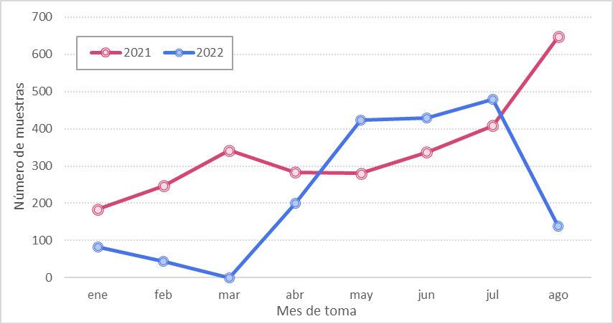
Resultados
2021: 5764 muestras (2728 hasta agosto)
2022: 1797 muestras 🡪 Descenso del 34,1%
Distribución de las muestras totales tomadas para test de VPH en el Municipio de morón, de acuerdo al año y mes de toma de muestra. Enero a agosto de 2021 y 2022

Slide 7
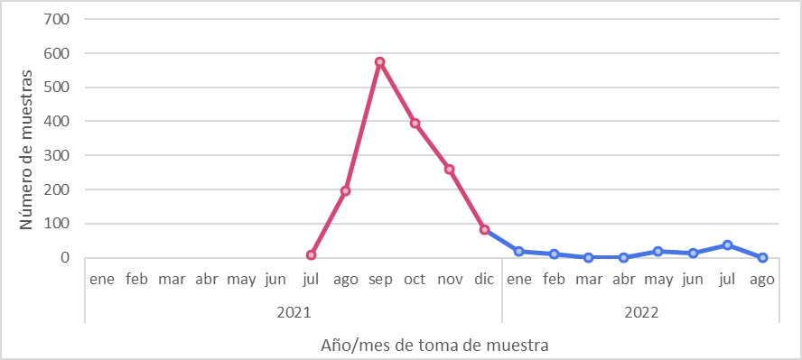
Resultados
2021: 1514 muestras (en 6 meses)
2022: 100 muestras 🡪 Descenso del 93,4%
Distribución de las muestras para test de VPH mediante autotoma en el Municipio de morón, de acuerdo al año y mes de toma de muestra. Julio de 2021 a agosto de 2022

Slide 8
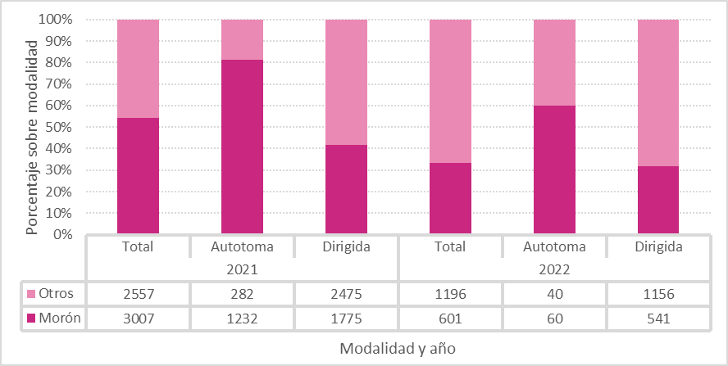
Resultados
2021: 52,2% (81,4% autotoma vs. 41,8% dirigida)
2022: 66,6% (68,1% dirigida vs. 40,0% autotoma)
Distribución de las muestras para test de VPH en el Municipio de morón, de acuerdo al año, modalidad de toma y residencia de lxs usuarixs.

Slide 9
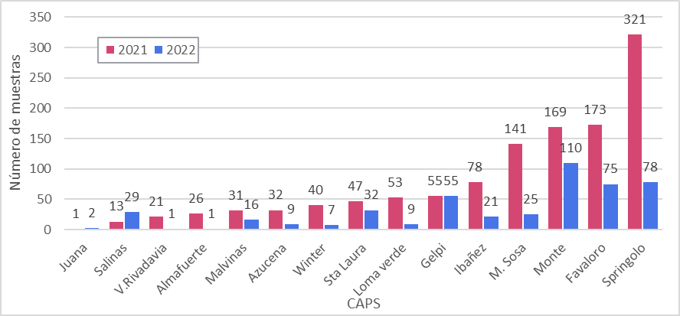
Resultados
2021: 53,1% EN CAPS (93,2% autotoma vs. 38,6% dirigida)
2022: 26,2% EN CAPS (80% autotoma vs. 23,0% dirigida)
Distribución de las muestras totales tomadas para test de VPH en el Municipio de morón, de acuerdo al año y CAPS de toma de muestra. Enero a agosto de 2021 y 2022

Slide 10
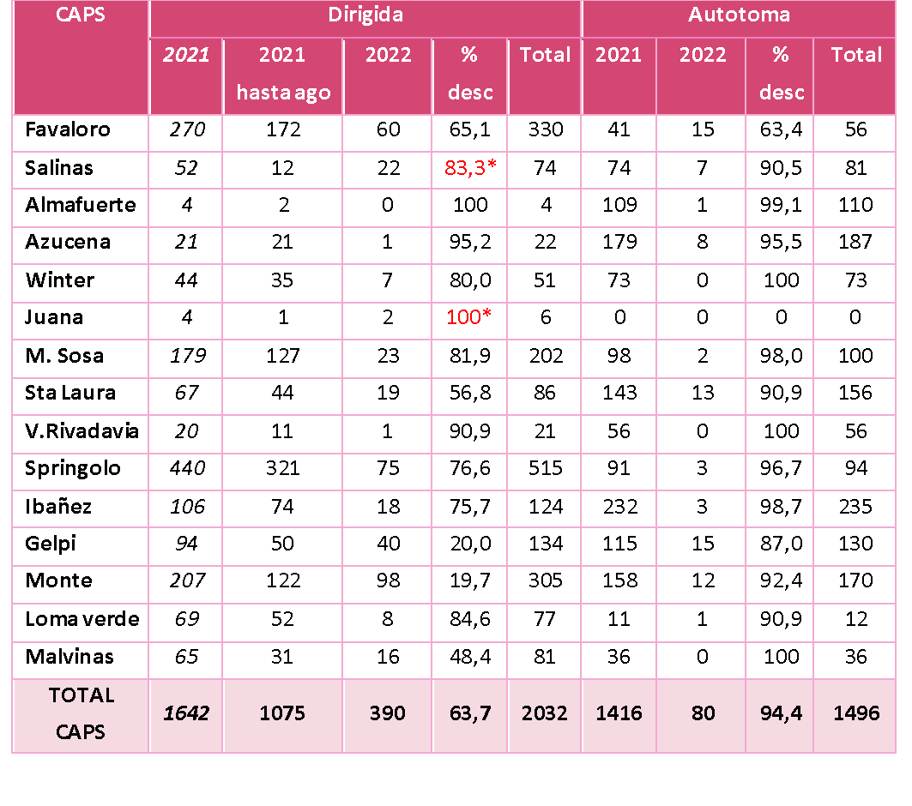
Resultados
Distribución de las muestras totales tomadas para test de VPH en el Municipio de morón, de acuerdo al año, modalidad y CAPS de toma de muestra. 2021 y 2022
2021: 5,9%
de cobertura
2022: 0,7% de cobertura
* CAPS con aumento en 2022.

Slide 11
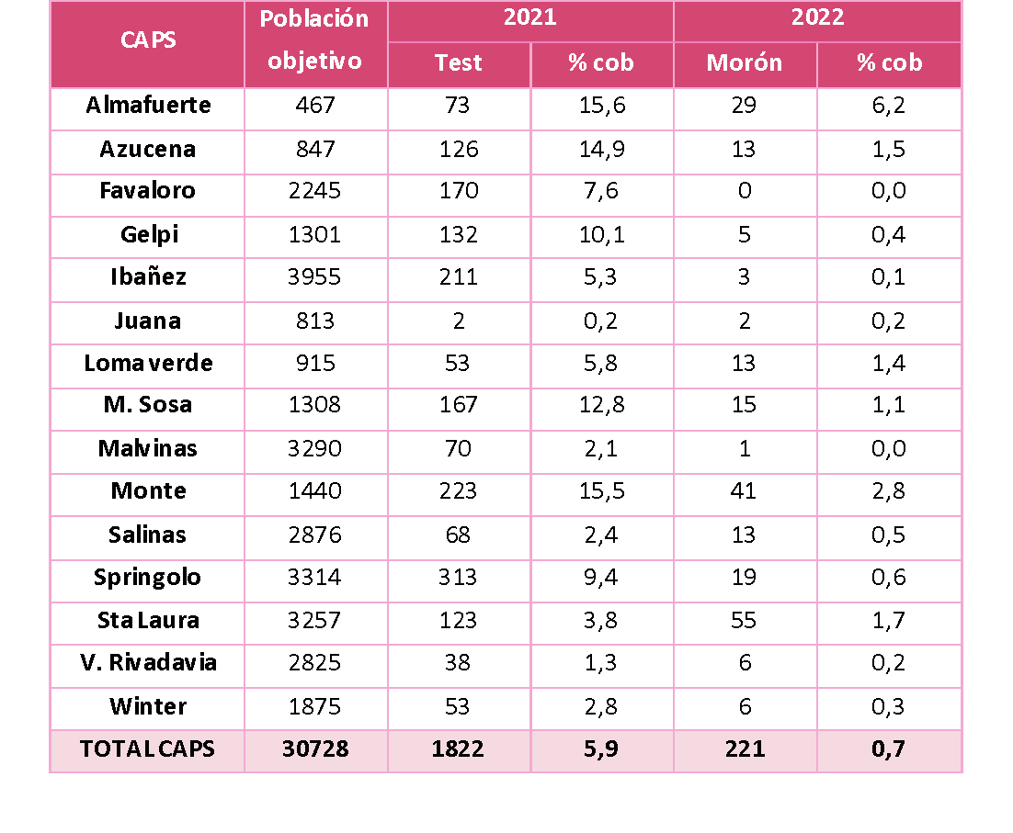
Resultados
Cobertura de población objetivo, de acuerdo a CAPS de toma de muestra. 2021-2022
Se registró un descenso en ambas modalidades en todos los CAPS, con excepción de 2 CAPS por toma dirigida.

Slide 12
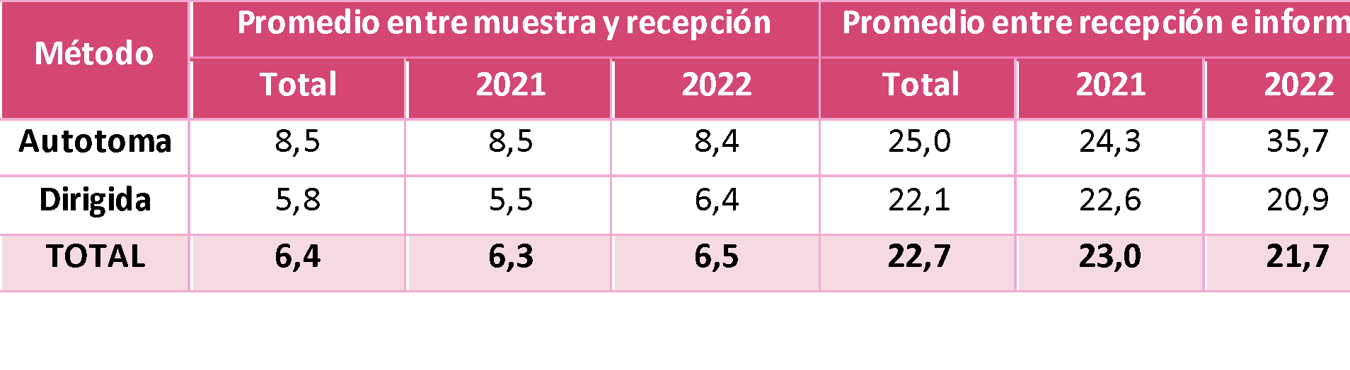
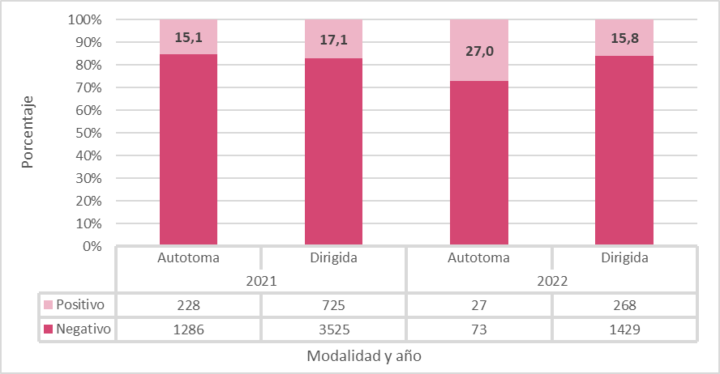
Resultados
Tiempos en las etapas de diagnóstico de HPV. 2021-2022
Porcentaje de positividad de acuerdo al método utilizado y el año de toma de muestra.

Slide 13
Conclusiones
Los métodos de rastreo a nivel de poblacional, siendo sencillos de llevar a cabo, demostraron su eficacia para contribuir a la prevención de CCU. Sin embargo se debe determinar las causas del descenso en el último año
La articulación entre el primer y segundo nivel fueron espacios fundamentales para el inicio de la estrategia.
Resulta fundamental reevaluar los procesos de atención y de tamizaje poblacional, particularmente en el primer nivel, para detectar los inconvenientes que determinaron los descensos pronunciados. Esto permitirá contar nuevamente con mayor toma de muestra y acceso al diagnóstico

Slide 14
Muchas gracias

